Slide 1
مراجعة الفصل الرابع
نور
الجدول الدوري
المعلم

Slide 2
كتاب الطالب ص 138
سـ 1 – ما الفرق بين الدورة والمجموعة في الجدول الدوري للعناصر ؟
جـ1 –
المجموعة هي العمود الرأسي في الجدول الدوري ، بينما الدورة هي الصف الأفقي في الجدول الدوري .

Slide 3
كتاب الطالب ص 138
سـ 2 – ما أوجه التشابه بين أشباه الفلزات وأشباه الموصلات ؟
جـ2 –
أشباه الفلزات هي العناصر التي لها خصائص الفلزات واللافلزات ، بينما أشباه الموصلات مواد توصل الكهرباء بدرجة أفضل من اللافلزات وأقل من الفلزات ، وبعض أشباه الموصلات أشباه فلزات .

Slide 4
كتاب الطالب ص 138
سـ 3 – ما المقصود بالعامل المساعد ؟
جـ3 –
العوامل المساعدة / مواد تسرع من حدوث الأشياء دون تغييرها .

Slide 5
كتاب الطالب ص 138
سـ 4 – رتب المواد التالية حسب توصيلها للحرارة والكهرباء من الاعلى للأقل : لا فلزات – فلزات – أشبه فلزات ؟
جـ 4–
فلزات ، وأشباه فلزات ، لا فلزات .

Slide 6
كتاب الطالب ص 138
سـ 5 – ما اوجه التشابه والاختلاف بين الفلزات واللافلزات ؟
جـ5 –
كلاهما في الجدول الدوري ولكن الفلزات موصلة جيدة للكهرباء و الحرارة بينما اللافلزات رديئة التواصيل .

Slide 7
كتاب الطالب ص 138
سـ 6 – ما العناصر المصنعة ؟
جـ6 –
العناصر المصنعة عناصر لا توجد في الطبيعة ولكن تم تصنيعها من قبل العلماء .

Slide 8
كتاب الطالب ص 138
سـ 7 – ما العناصر الانتقالية ؟
جـ 7–
تعد العناصر الانتقالية عموما فلزات قابلة للطرق والسحب ولا معه , كما أنها توصل الكهرباء و الحرارة , وذات درجات غليان مرتفعة.

Slide 9
كتاب الطالب ص 138
8- لماذا تعد بعض الغازات نبيلة ؟
جـ8 –
لأنها لا تتحد مع غيرها من العناصر دائماً .

Slide 10
كتاب الطالب ص 138
اختر الاجابة الصحيحة
9 – أي مجموعات العناصر التالية تتحد سريعا مع العناصر الأخرى لتكون مركبات ؟
جـ9 –
الفلزات القلوية

Slide 11
كتاب الطالب ص 138
سـ 10 – أي العناصر التالية ليس من العناصر الانتقالية ؟
جـ10 –
الكالسيوم

Slide 12
كتاب الطالب ص 138
سـ 11 – أي العناصر التالية لا ينتمي إلى ثلاثية الحديد ؟
جـ11 –
النحاس

Slide 13
كتاب الطالب ص 138
سـ 12 – أي العناصر التالية يقع في المجموعة 6 والدورة 4 ؟
جـ12 –
الكروم

Slide 14
كتاب الطالب ص 138
سـ 13 – أي العناصر التالية يكون مادة صفراء اللون ؟
جـ13 –
الكروم

Slide 15
كتاب الطالب ص 138
سـ 14 – المجموعة التي جميع عناصرها لافلزات هي : ؟
جـ14 -
18

Slide 16
كتاب الطالب ص 138
سـ 15 – أي مما يلي يصف عنصر التيلوريوم ؟
جـ15 - شبه فلز

Slide 17
كتاب الطالب ص 138
سـ 16– أي الهالوجينات التالية يعد عنصر مشع ؟
جـ16 - الأستاتين

Slide 18
كتاب الطالب ص 138
سـ 17 – فسر لماذا يحفظ الزئبق بعيدا عن السيول ومجاري المياه ؟
جـ 17 - لأن الزئبق مادة سامة ويمكن ان تقتل المخلوقات الحية التي تعيش في المياه .

Slide 19
كتاب الطالب ص 138
سـ 18– إذا أردت أت تجعل عنصر الأرجون النبيل يتحد مع عنصر آخر فهل يكون الفلور هو الاختيار الأنسب ؟
جـ 18- نعم الفلور أشد اللافلزات .

Slide 20
كتاب الطالب ص 139
سـ 19– يظهر الجدول الدوري أنماطا عند الانتقال من عنصر إلى آخر في الصفوف والاعمدة , ويمثل الحجم الذري في هذا الجزء من الجدول الدوري في صورة كرات . ما الانماط التي يمكن أت تلاحظها في هذا الجزء من الجدول الدوري بالنسبة للحجم الذري ؟
جـ 19- يزداد الحجم الذري كلما نزلنا إلى أسفل في المجموعة ويقل كلما تحركنا من اليسار إلى اليمين في الدورة.

Slide 21
كتاب الطالب ص 139
سـ 20– تنص نظرية ما على اب بعض الاكتينيدات التي تلت اليورانيوم كانت يوما ما في القشرة الارضية إذا كانت هذه النظرية صحيحة فكيف يمكن مقارنة عمر النصف للأكتينيدات بعمر النصف لليورانيوم الذي هو 4.5 مليارات سنة؟
جـ 20- سوف تكون أقصر

Slide 22
كتاب الطالب ص 139
سـ 21– لماذا يعمل المصورون في غرفة خافته الاضاءة عند تعاملهم مع مواد تحوي السيلينيوم ؟
جـ 21- لأن السيلينيوم حساس للضوء وقد تؤثر كمية الضوء الكبيرة في التصوير

Slide 23
كتاب الطالب ص 139
سـ 22– كيف يمكن أن تكون الحياة على الارض إذا كانت نسبة الاكسجين في الهواء 80% والنيتروجين 20% على عكس ما هو موجود فعلا ؟
جـ 22- يجب ان تتضمن الإجابات الإشارة إلى قدرة الأكسجين على التفاعل مع غيره من العناصر , بينما لا يفعل بالنيتروجين ذلك .

Slide 24
كتاب الطالب ص 139
سـ 23– قارن بين عنصري Na , Mg اللذين يقعان في الدورة نفسها وبين العنصرين F , Cl اللذين يقعان في المجموعة نفسها ؟
جـ 23- CI , F , Mg , Na كلها من العناصر الممثلة , ولكن نجد ان Mg , Na فلزان صلبان , بينما Cl, F لا فلزان غازيان اللذين لهما خصائص متشابهة أكثر مما لعنصري Mg, Na لأنهما من المجموعة نفسها

Slide 25
كتاب الطالب ص 139
سـ 24– ابحث عن اسهامات هنري موزلي في تطوير الجدول الدوري الحديث وابحث عن عمله وخلفيته العلمية . اكتب نتيجة بحثك في صورة مقابلة صحفية ؟
جـ 24- CI , F , Mg , Na كلها من العناصر الممثلة , ولكن نجد ان Mg , Na فلزان صلبان , بينما Cl, F لا فلزان غازيان اللذين لهما خصائص متشابهة أكثر مما لعنصري Mg, Na لأنهما من المجموعة نفسها .

Slide 26
كتاب الطالب ص 139
سـ 25– مثل برسم برسم بياني بالأعمدة العناصر الممثلة في الحالات الصلبة والسائلة والغازية عند درجة حرارة الغرفة ؟
جـ 25-
ستتنوع الإجابات لكن لا بد أن تتضمن انه أكتشف طريقة لتحديد عدد البروتونات في نواة الذرة .

Slide 27
كتاب الطالب ص 139
سـ 26– كم ضعفا تبلغ طاقة الوقود الاحفوري المستخدم بالنسبة للطاقة المستخدمة من المصادر الأخرى ؟
جـ 26- منها 732 % صلب , 2 % سائل 25 % غازات .

Slide 28
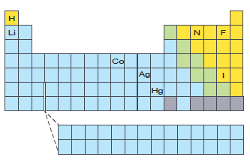
كتاب الطالب ص 139
سـ 27– تفاصيل العنصر حدد رقم دورة ومجموعة العناصر الظاهرة في الجدول الدوري وحالة كل عنصر عند درجة حرارة الغرفة وأيها فلز وأيها لافلز؟

Slide 29
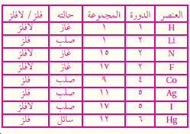
كتاب الطالب ص 139
جـ 27– تفاصيل العنصر حدد رقم دورة ومجموعة العناصر الظاهرة في الجدول الدوري وحالة كل عنصر عند درجة حرارة الغرفة وأيها فلز وأيها لافلز؟

Slide 30
حل الاختبار المقنن
دخول

Slide 31
كتاب الطالب ص 140
اختر الإجابة الصحيحة
سـ 1 – أي مما يلي لا يعد عنصرا ؟
جـ1 –
الفولاذ

Slide 32
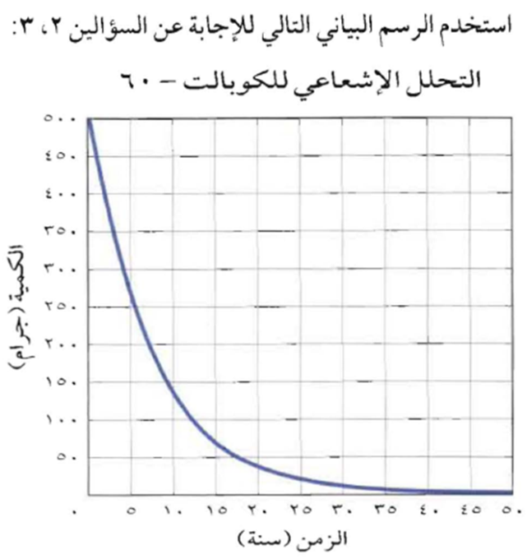
كتاب الطالب ص 140
سـ 2 – يظهر الرسم التحلل الاشعاعي لكمية مقدارها 500جم من الكوبالت -60 ما عمر النصف له ؟
جـ2 –
5.27 سنوات

Slide 33
كتاب الطالب ص 140
سـ 3 – كم يتبقى من الكوبالت -60 بعد 20 عاما ؟
جـ3 –
30 جم

Slide 34
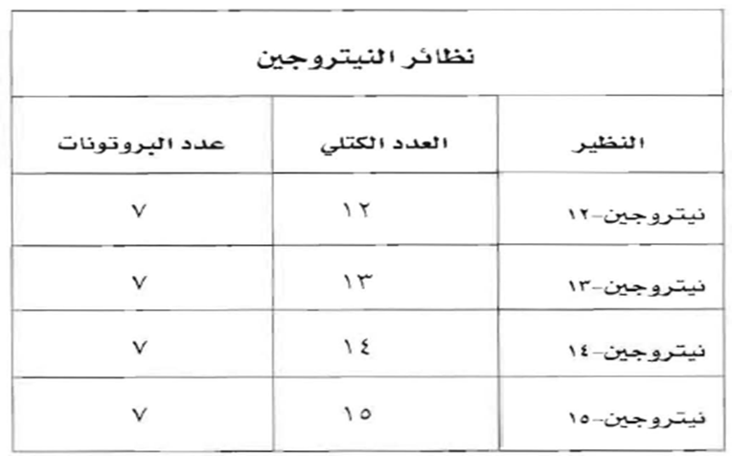
كتاب الطالب ص 140
سـ 4 – استعن بالجدول :
ما عدد النيوترونات في نظير النيتروجين -15 ؟
جـ4 –
8

Slide 35
كتاب الطالب ص 140
سـ 5 – أي نظير من النظائر السابقة أقل استقرارا ؟
جـ5 –
النيتروجين -12

Slide 36
كتاب الطالب ص 140
سـ 6 – أي مما يلي أصغر كتلة ؟
جـ6 –
الإلكترون

Slide 37
كتاب الطالب ص 140
سـ 7 – أي العناصر التالية أثقل ؟
جـ7 –
U

Slide 38
كتاب الطالب ص 140
سـ 8 – العدد الذري لعنصر الروثينيوم هو 44 والعدد الكتلي له 101 ما عدد بروتونات هذا العنصر ؟
جـ8 –
44

Slide 39
كتاب الطالب ص 141
9 – أي مما يلي لا يمكن معرفة عمره باستخدام التأرخ الكربوني -14 ؟
جـ9 –
الأدوات الصخرية

Slide 40
كتاب الطالب ص 141
سـ 10 – مم تتكون جميع المواد ؟
جـ10 –
ذرات

Slide 41
كتاب الطالب ص 141
سـ 11 – أي العبارات التالية المتعلقة بالجدول الدوري صحيح ؟
جـ11 –
العناصر التي لها خصائص متشابهة تقع في المجموعة نفسها

Slide 42
كتاب الطالب ص 141
سـ 12 – أي مما يلي لا يعد من خصائص الفلزات ؟
جـ12 –
رديئة التوصيل للحرارة والكهرباء

Slide 43
كتاب الطالب ص 141
سـ 13 – ما الاسم الذي يطلق على العناصر الثلاثة هذه التي تستخدم في عمليات صنع الفولاذ ومخاليط فلزات أخرى ؟
جـ13 –
ثلاثية الحديد

Slide 44
كتاب الطالب ص 141
سـ 14– إلى أي مجموعة تنتمي العناصر البارزة في الجدول ؟
جـ 14- العناصر الانتقالية

Slide 45
كتاب الطالب ص 141
سـ 15– أي عناصر المجموعة 13 يدخل في صناعة علب المشروبات الغازية ونوافذ المنازل ؟
جـ 15
الألومنيوم

Slide 46
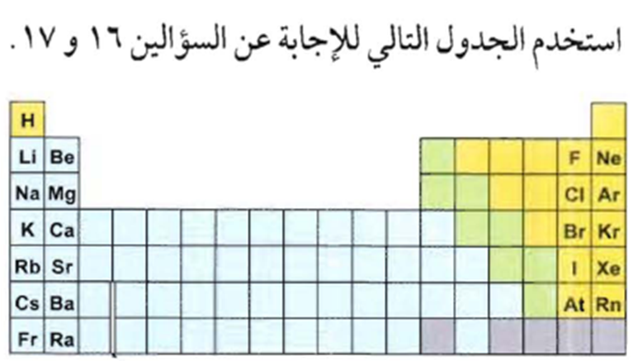
كتاب الطالب ص 141
سـ 16– الهالوجينات عناصر لا فلزية نشطة أي عناصر المجموعات الآتية يتحد معها بصورة سريعة ؟
جـ 16- المجموعة 1- الفلزات القلوية.

Slide 47
كتاب الطالب ص 142
سـ 17– أي من الفلزات القلوية التالية أكثر نشاطا ؟
جـ 17- Cs

Slide 48
كتاب الطالب ص 142
سـ 18– تصنف الكثير من العناصر الأساسية للحياة – ومنها النيتروجين والاكسجين والكربون – ضمن مجموعة :
جـ 18- اللافلزات

Slide 49
كتاب الطالب ص 142
سـ 19– ما العنصر ؟
جـ 19-
العنصر مادة تتكون من ذرات تحتوي على العدد نفسه من البروتونات

Slide 50
كتاب الطالب ص 142
سـ 20– ما الإسم الحديث لأشعة الكاثود؟
جـ 20-
الإلكترونات

Slide 51
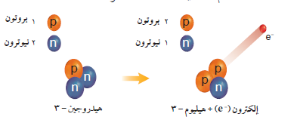
كتاب الطالب ص 142
سـ 21– يوضح الشكل التحلل الاشعاعي تحلل بيتا للهيدروجين -3 إلى هليوم -3 وإلكترون فما جسيم بيتا ؟ ومن أي جزء من الذرة يأتي جسيم بيتا؟

Slide 52
كتاب الطالب ص 142
سـ 21– يوضح الشكل التحلل الاشعاعي تحلل بيتا للهيدروجين -3 إلى هليوم -3 وإلكترون فما جسيم بيتا ؟ ومن أي جزء من الذرة يأتي جسيم بيتا؟
جـ 22-
ينقسم النيوترون الذي في نواة الهيدروجين إلى إلكترون وبروتون يتحرر الألكترون بكمية طاقة عالية ويبقى البروتون في النواة فتتحول الذرة إلى هيليوم

Slide 53
كتاب الطالب ص 142
سـ 22– صف التحول الذي يحدث خلال تحلل جسيمات بيتا كما هو موضح في الشكل أعلاه ؟
جـ 22- ينقسم النيوترون الذي في نواة الهيدروجين إلى إلكترونات بكمية طاقة عالية , ويبقى البروتون في النواة فتتحول الذرة إلى الهيليوم.

Slide 54
كتاب الطالب ص 142
سـ 23– وضح أفكار طومسون حول مكونات الذرة ؟
جـ 23- أعتقد طومسون ان الذرة كرة مصمته ذات شحنة موجبة تنتشر الالكترونات حولها بالتساوي.

Slide 55
كتاب الطالب ص 142
سـ 24– هل تكون الالكترونات بالقرب من النواة أم بعيدا عنها ؟ ولماذا ؟
جـ 24- تكون الالكترونات قريبة من النواة لأنها تنجذب إلى الشحنة الموجبة في النواة .

Slide 56
كتاب الطالب ص 142
سـ 25– عمر النصف لعنصر السيزيوم -137 هو 30.3 سنة فإذا بدأت بعينة كتلتها 60جم فكم يتبقى من العينة بعد 90.9 سنة ؟
جـ 25- 7.5 جم

Slide 57
كتاب الطالب ص 142
سـ 26– قارن بين خصائص عنصري الذهب والفضة اعتمادا على معلومات الجدول الدوري ؟
جـ 26- كلاهما فلزات صلبان عند درجة حرارة الغرفة وينتميان إلى المجموعة 11 , ولكن الفضة في الدورة 5 والذهب في الدورة 6 والكتلة الذرية للذهب ضعفا الكتلة الذرية للفضة..

Slide 58
كتاب الطالب ص 142
سـ 27– لماذا لا يتطابق رمز العنصر احيانا م اسمه ؟
جـ 27- تأتي تسمية العناصر في بعض الأحيان من الاسم اللاتيني , وقد تشمل الأمثلة : الذهب Au الذي تأتي تسميته من الكلمة اللاتينية Aurum التي تعني العنصر اللامع .
وكذلك الزئبق Hg الذي تأتي تسميته من الكلمة اللاتينية Hudrargyrum و التي تعني الفضة السائلة .

Slide 59
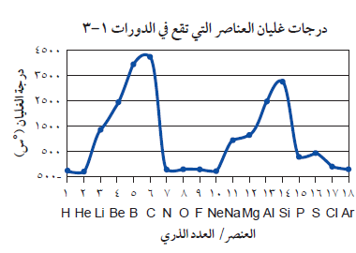
كتاب الطالب ص 142
سـ 28– تظهر البيانات أن درجة الغليان خاصية دورية وضح المقصود بالخاصية الدورية

Slide 60
كتاب الطالب ص 142
سـ 28– تظهر البيانات أن درجة الغليان خاصية دورية وضح المقصود بالخاصية الدورية
جـ 28- تظهر الخاصية الدورية نمطاً معيناً عندما تترتب العناصر حسب الزيادة في العدد الذري

Slide 61
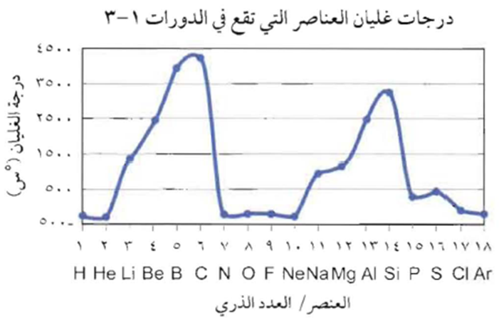
كتاب الطالب ص 142
سـ 29– صف النمط الموجودة في البيانات ؟
جـ 29- تزداد درجة الغليان كلما اتجهنا من يسار الجدول الدوري إلى يمينه , حيث نجد أن مجموعة الكربون تعتلي قمة المنحنى , ثم تبدأ في الانحدار مرة أخرى حتى تصل إلى مجموعة الغازات النبيلة.

Slide 62
كتاب الطالب ص 142
سـ 30– صف الخليط الذي كان يستخدمه أطباء الأسنان قبل 150سنة مضت لحشو الأسنان ولماذا يستخدمون الآن مواد أخرى لحشوها ؟
جـ 30- يتكون الخليط من الفضة والنحاس و القصدير و الزئبق , يعمل الأطباء حديثاً على استخدام مواد أخرى لا تحتوى على الزئبق بسبب سميته العالية.

Slide 63
كتاب الطالب ص 142
سـ 31– قارن بين الجدول الدوري الذي وضعه مندليف و موزلي ؟
جـ 31- رتب مندليف العناصر في جدوله الدوري تبعاً للازدياد في الكتلة الذرية وكان هناك فراغات في جدوله لعناصر لم تكتشف حتى ذلك الحين . بينما رتب موزلي العناصر في الجدول الدوري تبعاً للعدد الذري , وكان هناك فراغات في جدوله أيضاً , ولكن كان واضحاً عدد العناصر التي لم تكتشف بعد.

Slide 64
كتاب الطالب ص 142
سـ 32– اختر مجموعة من العناصر الممثلة واكتب قائمة بأسماء عناصرها ثم اكتب 3-4 استخدامات لهذه العناصر ؟
جـ 32- ستختلف الإجابات , ومن الإجابات المحتملة : مجموعة الكربون التي تشمل الكربون والسليكون والجرمانيوم والقصدير و الرصاص .
ومن استخداماتها , الكربون : الماس و الجرافيت , السليكون و الجرمانيوم : أشباه موصلات القصدير : الأواني , وطلاء العلب المعدنية , الرصاص : معطف واق من الأشعة السينية.

Slide 65
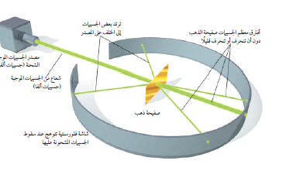
كتاب الطالب ص 143
سـ 33– يوضح الرسم تجربة راذرفورد صف التجهيزات والإعدادات التي قام بها في التجربة . وما النتائج التي توقعها راذرفورد من تجربته؟

Slide 66
كتاب الطالب ص 143
سـ 33– يوضح الرسم تجربة راذرفورد صف التجهيزات والإعدادات التي قام بها في التجربة . وما النتائج التي توقعها راذرفورد من تجربته؟
جـ 33- تم إطلاق جسيمات ألأفا على صفيحة رقيقة من الذهب محاطة بشاشة فلورسنتية تتوهج بالضوء عند سقوط جسيمات مشحونة عليها . توقع راذرفورد أن معظم جسيمات ألفا ستمر من خلال الصفيحة لتصطدم بالشاشة لأنه كان يعتقد أن الصفيحة لا تحتوي على كمية كافية من المادة لإيقاف الجسيمات المشحونة أو تغير مسارها فقد اعتقد أن الشحنة الموجبة قد تحدث تغيرات يسيرة في مسار جسيمات ألفا

Slide 67
كتاب الطالب ص 143
سـ 34– ما دلالة ارتداد بعض الجسيمات من صفيحة الذهب وكيف فسر راذرفورد هذه النتائج ؟
جـ 34- تُظهر الجسيمات التي ارتدت عن مسارها بزوايا كبيرة أن نموذج الموجبة طومسون للذرة غير صحية . الشحنة الموجبة في الذهب تغير مسار الجسيمات , وقد اقترح راذرفورد أن معظم كتلة الذرة وجميع شحنتها الموجبة توجد في نواة الذرة.

Slide 68
كتاب الطالب ص 143
سـ 35– صف افكار دالتون حول مكونات المادة والعلاقة بين الذرات والعناصر ؟
جـ 35-. اعتقد دالتون المادة تتكون من ذرات , وأن الذرات لا تنقسم إلى أجزاء أصغر منها , واعتقد ان ذرات العنصر الواحد متشابهة تماماً وان العناصر المختلفة , تتكون من انواع مختلفة من الذرات . وقد صور دالتون الذرة بأنها كرة صلبة مصمتة.

Slide 69
كتاب الطالب ص 143
سـ 36– صف كيف اكتشفا آشعة الكاثود ؟
جـ 36- اكتشفت أشعة الكاثود التي تنطلق عليها حالياً اسم الالكترونات في أواخر عام 1800 م اكتشفها العالم كروكس الذي استخدم انبوباً زجاجياً مفرغاً من الهواء , واستخدام قطعتين فلزتين سماهما انود (موجب) وكاثود (سالب) , موصولتان إلى البطارية بأسلاك , ووضع في منتصفها جسماً مثبتاً في مسار الجسيمات وعند توصيل البطارية يظهر ظل للجسم على الأنود موجب الشجنة مما أثبت لكروكس ان الجسيمات تنتقل من القطب السالب إلى القطب الموجب.

Slide 70
كتاب الطالب ص 143
سـ 37– صف كيف تمكن طومسون من توضيح أن آشعة الكاثود عبارة عن سيل من الجسيمات وليست ضوءا ؟
جـ 37- أعاد طومسون تجربة كروكس فلاحظ أن أشعة الكاثود تتحرك من القطب السالب إلى القطب الموجب وعندما وضع طومسون مغناطيساً بالقرب من أنبوب كروكس لا حظ انحناء الضوء الشعاع فقد استنتج ان هذا الشعاع لا بد من ان يكون جسيمات مشحونة.

Slide 71
كتاب الطالب ص 143
سـ 38– تحتوي بعض أجهزة كشف الدخان على مصادر مشعة وضح كيف يستفاد من ظاهرة التحلل الإشعاعي في الكشف عن الدخان ؟
جـ 38- تحتوي أجهزة كشف الدخان على عنصر الأميريسيوم – 241 , الذي يمر بمرحلة التحول من خلال إطلاق طاقة وجسيمات ألفا التي تسير بسرعة كبيرة جداً في الهواء لتمكنه من توصيل التيار الكهربائي , وعند دخول الدخان إلى الجهاز واختراقه للتيار الكهربائي ينطلق جهاز الإنذار.

Slide 72
كتاب الطالب ص 143
سـ 39– عمر النصف للمنجنيز -54 يساوي 312 يوما تقريبا . وضح من خلال الرسم البياني التحلل الإشعاعي لعينة من هذه المادة كتلتها 600 جم ؟
جـ 39- يجب أن تظهر الرسومات البيانية الانخفاض الاسي للعينة التي كتلتها 600 جم , بحيث يمثل المحور السيني الكتلة بينما يمثل المحور الصادي الزمن.
الخليط من الفضة والنحاس و القصدير و الزئبق , يعمل الأطباء حديثاً على استخدام مواد أخرى لا تحتوى على الزئبق بسبب سميته العالية.

Slide 73
كتاب الطالب ص 143
سـ 40– صف استخدامات العناصر المشعة في الطب والزراعة والصناعة ؟
جـ 40- تستخدم العناصر المشعة في مجال الطب بوصفها عناصر متتبعة لتشخيص الامراض , وتستخدم كذلك بوصفها عناصر متتبعة في الزراعة لتتبع مسار المواد المغذية خلال النبات وفي الصناعة تستخدم العناصر المشعة لإنتاج أجهزة كاشف الدخان.

Slide 74
كتاب الطالب ص 143
سـ 41– ما الدور المهم الذي يلعبه عنصر النيتروجين في جسم الإنسان ؟ وضح أهمية البكتريا للتربة التي تعمل على تحويل النيتروجين من حالته الطبيعية التي يوجد بها ؟
جـ 41- يعد النيتروجين جزءا من التركيب الخلوي الذي يحتوي معلومات وراثية ويخزن الطاقة في جسم الانسان لا يمكن للإنسان ان يستخدم النيتروجين كما هو موجود في الطبيعة , بينما تعمل أنواع محددة من البكتيريا التي تعيش في التربة على تحويل النيتروجين إلى شكل يمكن ان تمتصه النباتات ويستخدمه الإنسان.

Slide 75
كتاب الطالب ص 143
سـ 42– يصنع العديد من الأسلاك المستخدمة في المنازل من النحاس . ما خصائص النحاس التي تجعله ملائما لهذا الغرض ؟
جـ 42- النحاس فلز صلب ذو درجة انصهار عالية وهو موصل جيد للكهرباء وينثني بسهولة , ويمكن سحبة على شكل اسلاك بسمك مختلف.

Slide 76
كتاب الطالب ص 143
سـ 43– لماذا يقوم بعض أصحاب المنازل بالتحقق من وجود غاز الراديون النبيل في منازلهم ؟
جـ 43- الرادون غاز مشع , يوجد في الصخور و التربية في بعض المواقع الجغرافية , وقد يتسرب إلى المنازل , وإطلاق الإشعاعات التي تسبب السرطان.

Slide 77
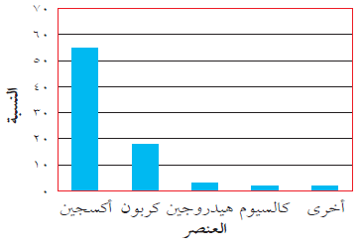
كتاب الطالب ص 143
سـ 44– يوضح الرسم وجود بعض العناصر في جسم الإنسان بكميات كبيرة معتمداً على المعلومات المعطاة في الجدول الدوري صمم جدولاً يوضح خصائص كل عنصر على أن يتضمن رمزه وعدده الذري والمجموعة التي ينتمي إلها وحدد ما إذا كان فلز أم لافلز أم من أشباه الفلزات؟

Slide 78
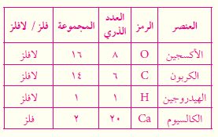
كتاب الطالب ص 143
سـ 44– يوضح الرسم وجود بعض العناصر في جسم الإنسان بكميات كبيرة معتمداً على المعلومات المعطاة في الجدول الدوري صمم جدولاً يوضح خصائص كل عنصر على أن يتضمن رمزه وعدده الذري والمجموعة التي ينتمي إلها وحدد ما إذا كان فلز أم لافلز أم من أشباه الفلزات؟
جـ 44.

Slide 79
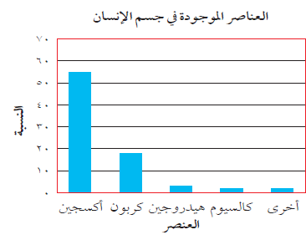
كتاب الطالب ص 143
سـ 45– أحد العناصر التي في الرسم من الفلزات القلوية الأرضية قارن بين خصائص عناصر هذه المجموعة وبين خصائص عناصر مجموعة القلويات؟

Slide 80
كتاب الطالب ص 143
سـ 45– أحد العناصر التي في الرسم من الفلزات القلوية الأرضية قارن بين خصائص عناصر هذه المجموعة وبين خصائص عناصر مجموعة القلويات؟
جـ 45- الكالسيوم من العناصر القلوية الترابية ينتمي إلى المجموعة الثانية وعناصر هذه المجموعة أكثر كثافة وأصلب وذات درجات انصهار أكبر من عناصر مجموعة الفلزات القلوية التي تقع في الدورة نفسها وهي أقل نشاطاً من الفلزات القلوية

